Slide 1

쌍용영화관 콘솔프로젝트
3조 / 장진영 윤지봉 임채원 정경화 조아라 조혜승
ADULT
PRICE
DATE
TIME
RATING
₩10,000
20/11/2020
14:30
1A

Slide 2
CONTENTS
프로젝트 소개
특징
개발환경
데이터구조
기능
시연
개발일정
담당업무
소감

Slide 3
1. 프로젝트 소개
주제 | 영화관 예매 콘솔프로그램
판매대상 | 영화관
구현목표 | 고객 | 회원관리 : 회원가입, 회원탈퇴, 회원정보조회 및 수정, 아이디/비밀번호찾기, 예매내역조회 영화관련 : 현재 상영중인 영화의 상세정보조회, 관람한 영화의 별점/리뷰 작성 및 조회 예매 : 영화관별, 영화별 예매기능, 좌석배치도를 통한 좌석 확인 결제 : 쿠폰 사용, 포인트 사용, 핸드폰결제, 카드결제, 결제 카드 등록, 각종할인 매점 : 스낵 조회, 스낵교환권 구입 추천 : 장르별 추천/인기영화 제공 검색 : 가까운 영화관 검색 게시판 : 공지사항 조회, 컴플레인 작성, 이벤트 조회 알림 : 관심있는 영화로 등록한 영화의 개봉알림
 | 관리자 | 매출조회 : 당월의 매출 조회 이벤트관리 게시판 : 공지사항 작성 및 삭제, 컴플레인 조회 및 삭제, 이벤트 작성 및 삭제, 리뷰 삭제

Slide 4
2. 특징
고객
관리자
1
원하는 영화관이나 원하는 영화를 선택하여 상영내역을 조회할 수 있다.
1
담당지점의 매출을 조회할 수 있다.
2
매점에서 판매하는 스낵메뉴를 조회
하고 교환권을 구입할 수 있다.
2
상영예정인 영화의 상영내역
데이터베이스를 생성할 수 있다.
3
상영중인 영화의 상세정보를
조회할 수 있다.
4
영화를 예매하고 예매내역을 조회 및 취소할 수 있다.

Slide 5
3. 개발환경
운영체제 | Windows10
개발툴 | Eclipse
개발언어 | JAVA(JDK 1.8)

Slide 6
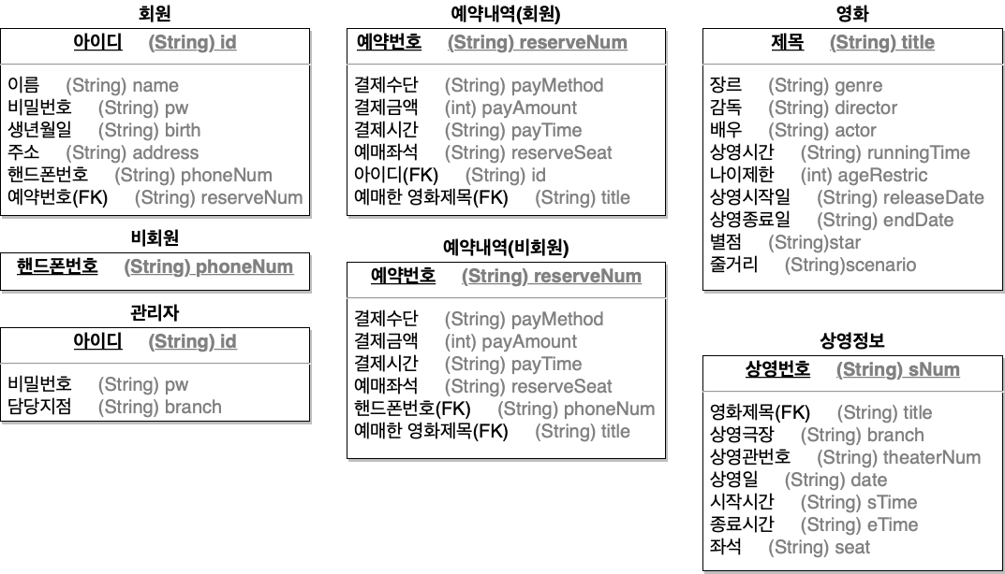
4. 데이터구조
기획시 작성한 다이어그램
예약내역
조회
영화별조회
예약내역
조회
사용할 변수들을 정리하고 변수명을 통일하여 사용하도록 함으로써 코드를 하나로 합치는 과정에서 시간을 절약

Slide 7
4. 데이터구조
데이터계층구조
총 6개의 폴더로 구성
Admin 폴더
User폴더
Snack폴더
Movie폴더
Theater폴더
Reservation폴더

Slide 8
4. 데이터구조
데이터계층구조
Admin 폴더
User폴더
아이디별
카드정보파일
강남
강변
건대입구
구로
동대문
명동
신촌
역삼
홍대입구
일별 폴더
매출자료
userCard
userCoupon
userInfo
userList
아이디별
쿠폰정보파일
아이디별 회원등급, 포인트정보 파일

Slide 9
4. 데이터구조
데이터계층구조
Movie폴더
Theater폴더
영화정보파일
강남
강변
건대입구
구로
동대문
명동
신촌
역삼
홍대입구
일별 상영내역파일

Slide 10
4. 데이터구조
데이터계층구조
Reservation폴더
Snack폴더
전화번호별
예약내역파일
판매중인
스낵메뉴파일
Member
Nonemember
강남
강변
건대입구
구로
동대문
명동
신촌
역삼
홍대입구
전화번호별
예약내역파일

Slide 11
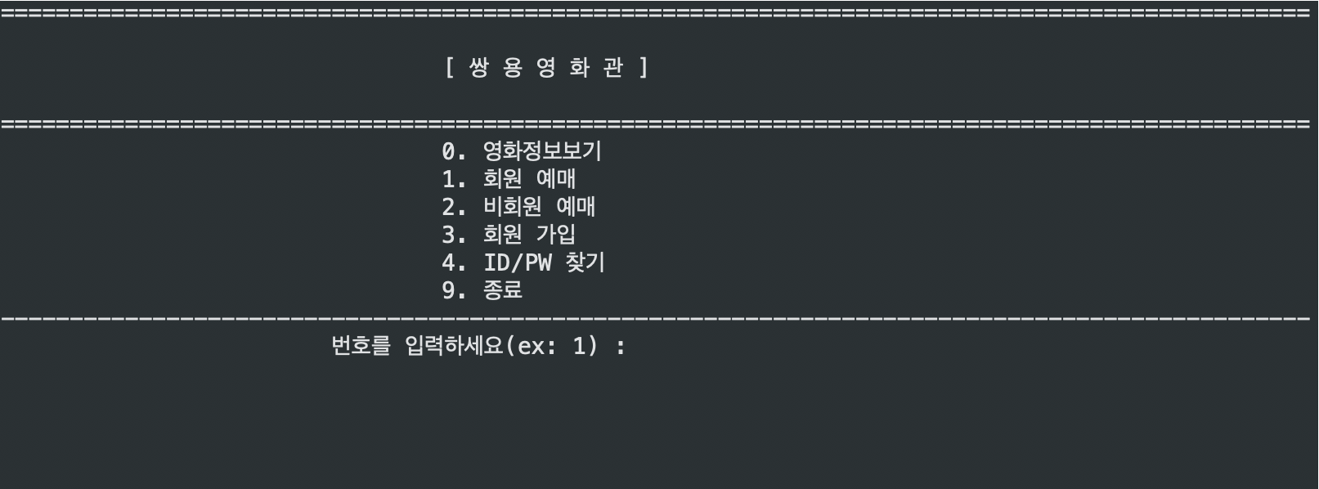
5. 기능
초기메뉴

Slide 12
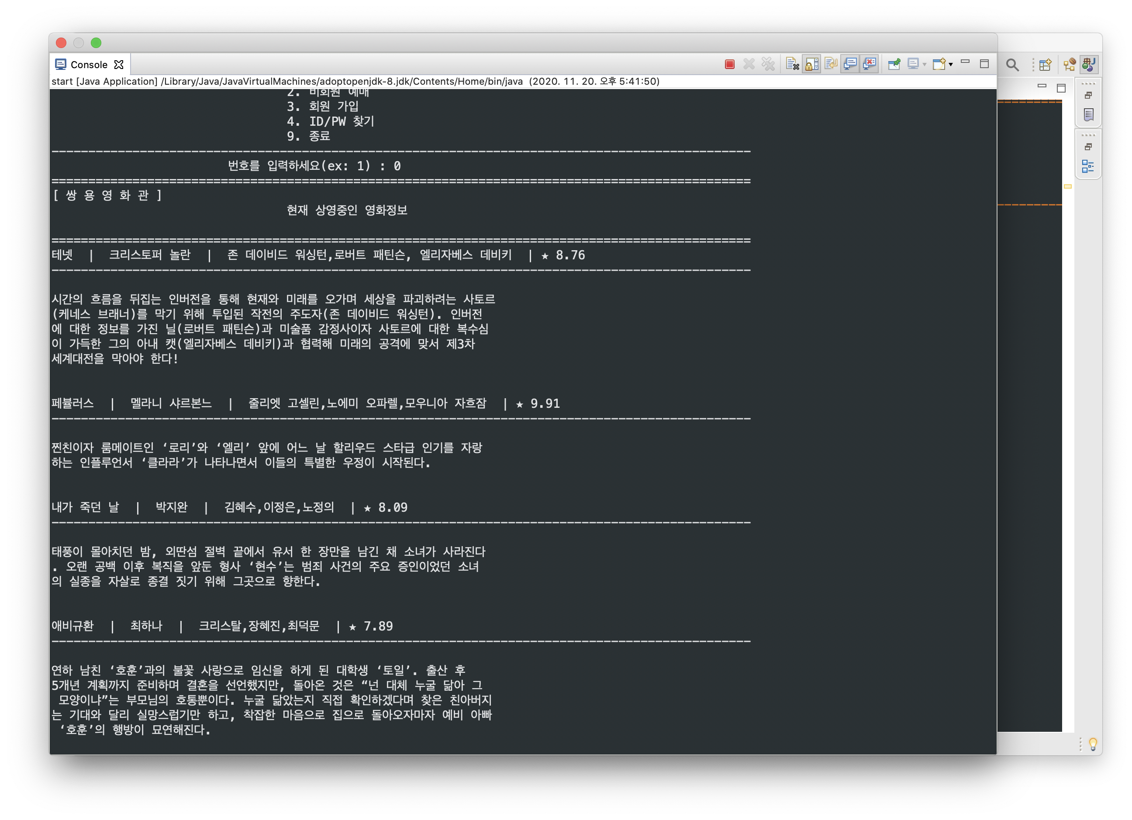
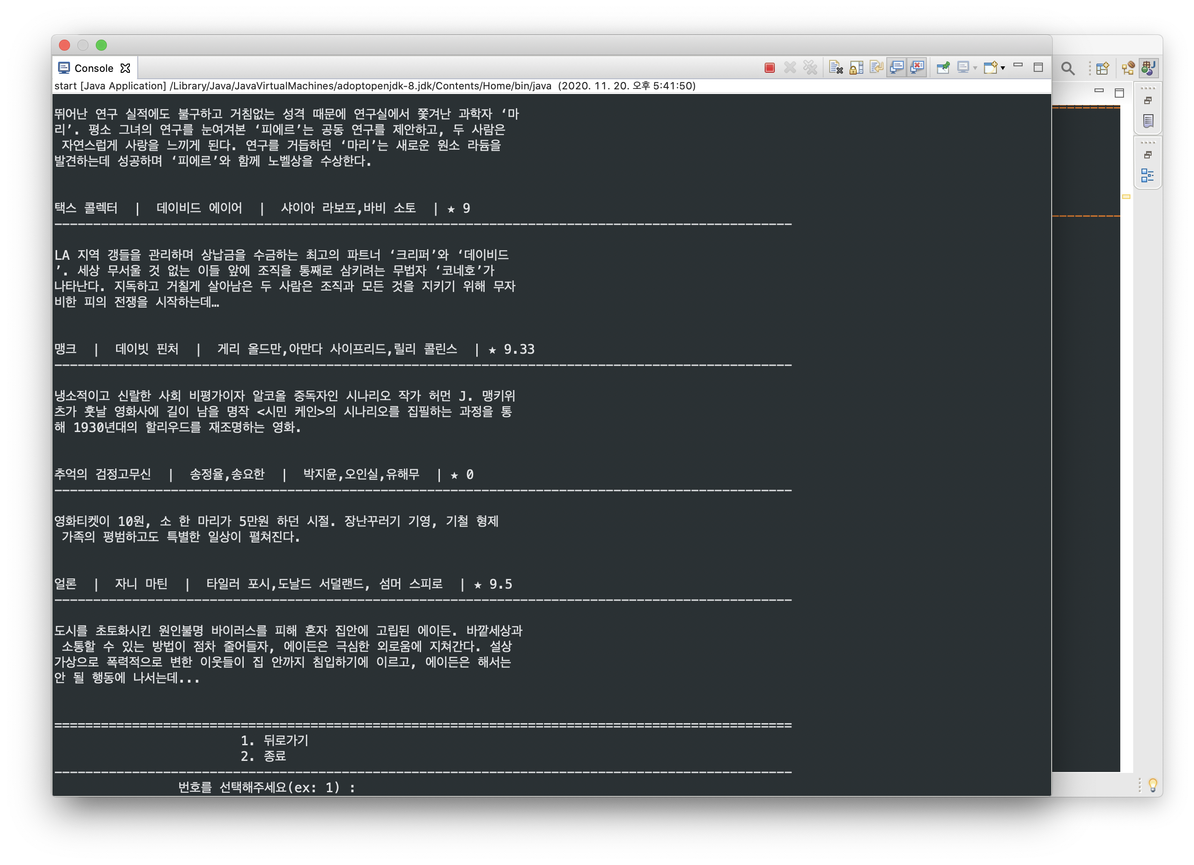
5. 기능
1. 영화정보보기

Slide 13
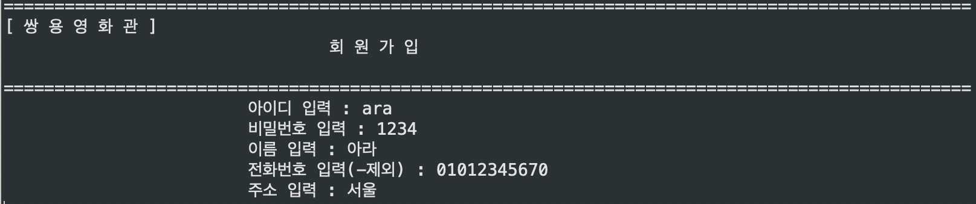
5. 기능
2. 회원가입

Slide 14
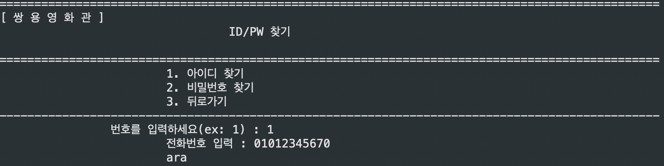
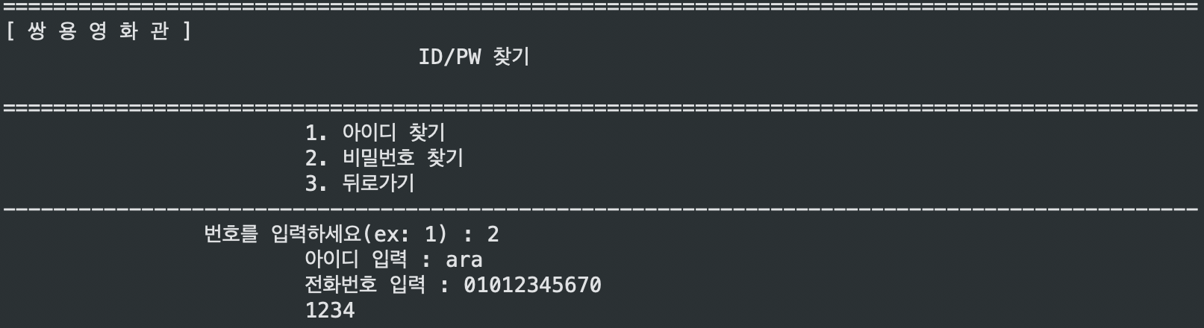
5. 기능
3. ID/PW 찾기
아이디찾기
비밀번호 찾기

Slide 15
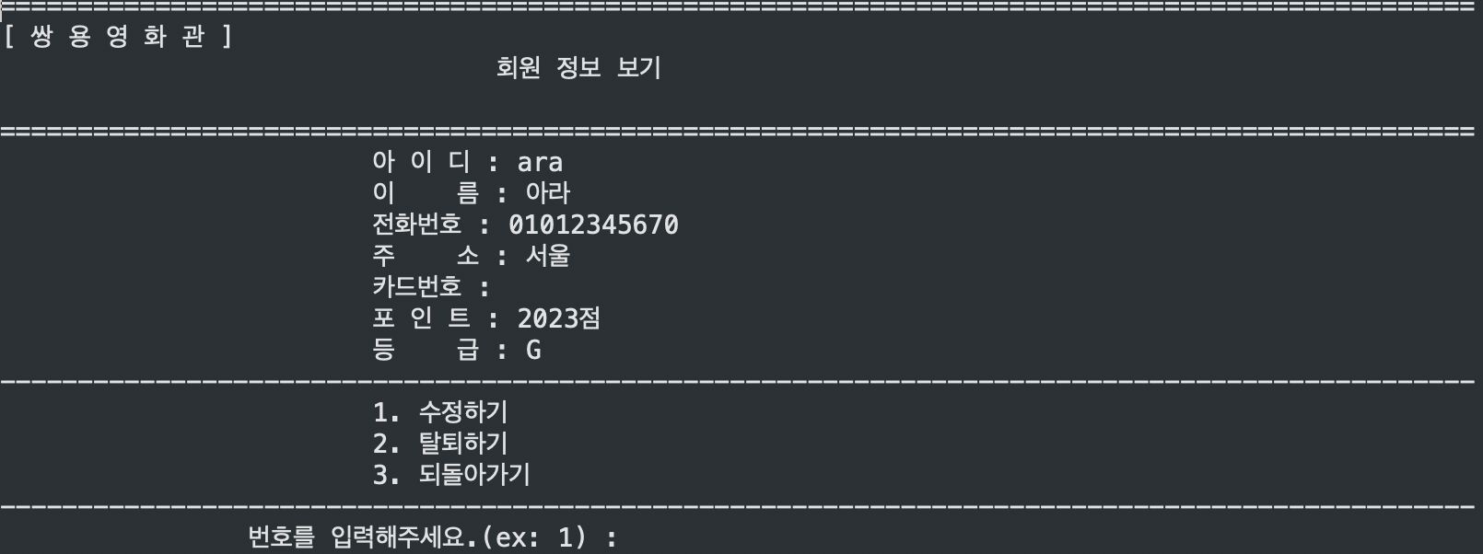
5. 기능
4. 개인정보조회

Slide 16
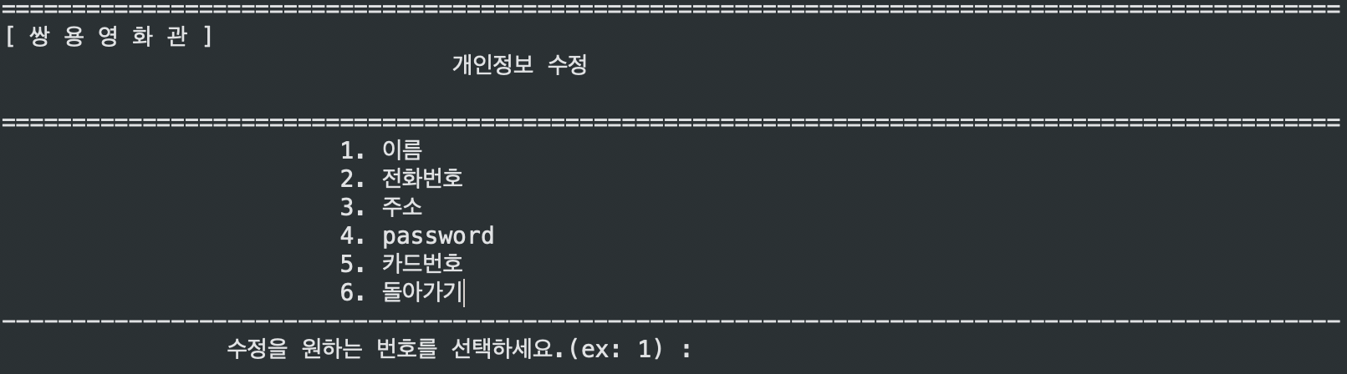
5. 기능
5. 개인정보수정

Slide 17
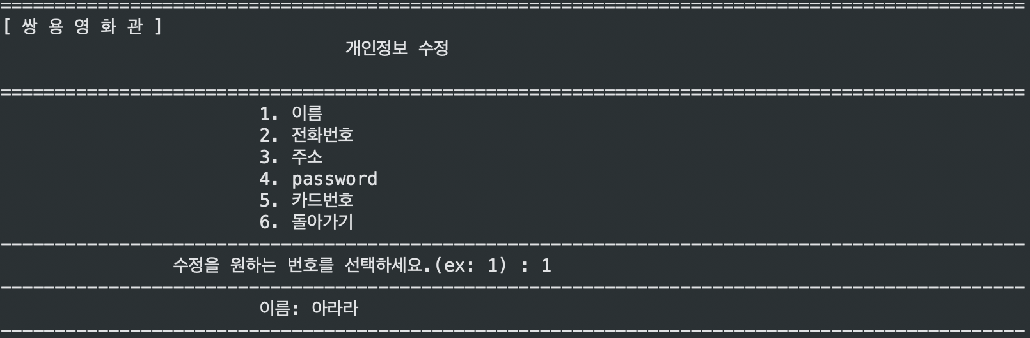
5. 기능
5. 개인정보수정 - 이름 수정

Slide 18
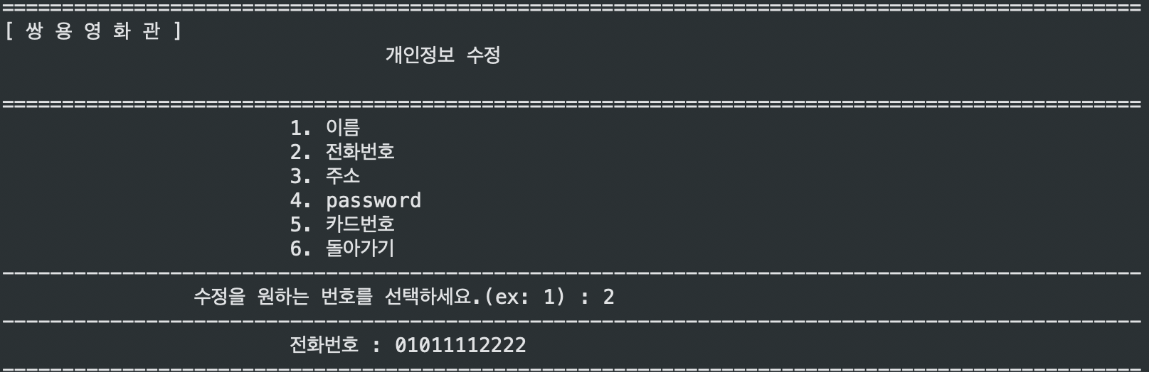
5. 기능
5. 개인정보수정 - 전화번호 수정

Slide 19
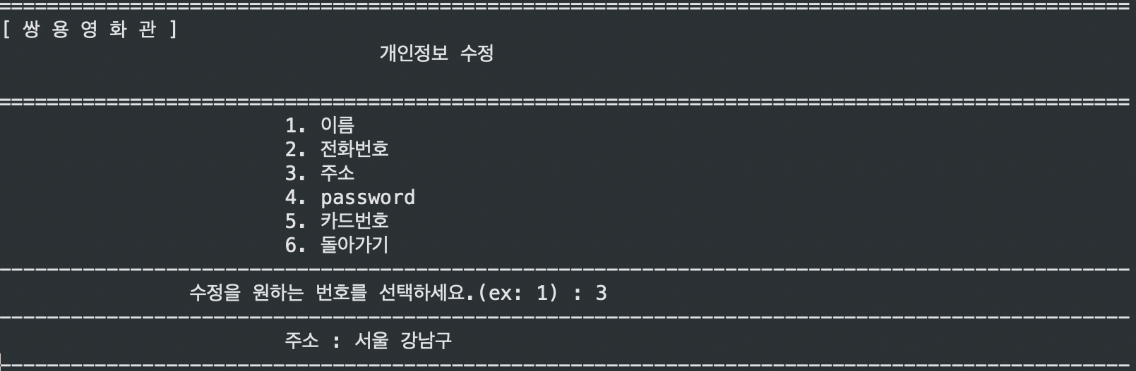
5. 기능
5. 개인정보수정 - 주소 수정

Slide 20
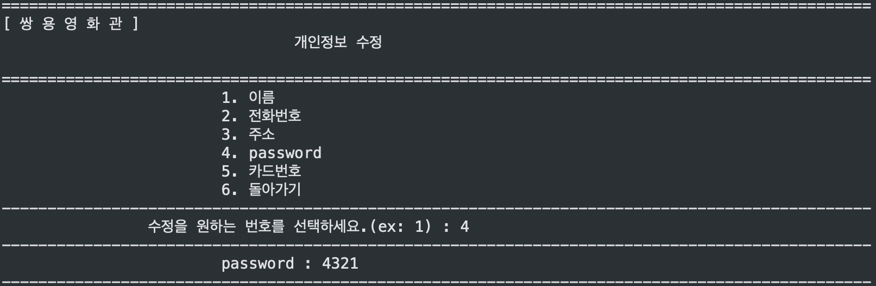
5. 기능
5. 개인정보수정 - 비밀번호 수정

Slide 21
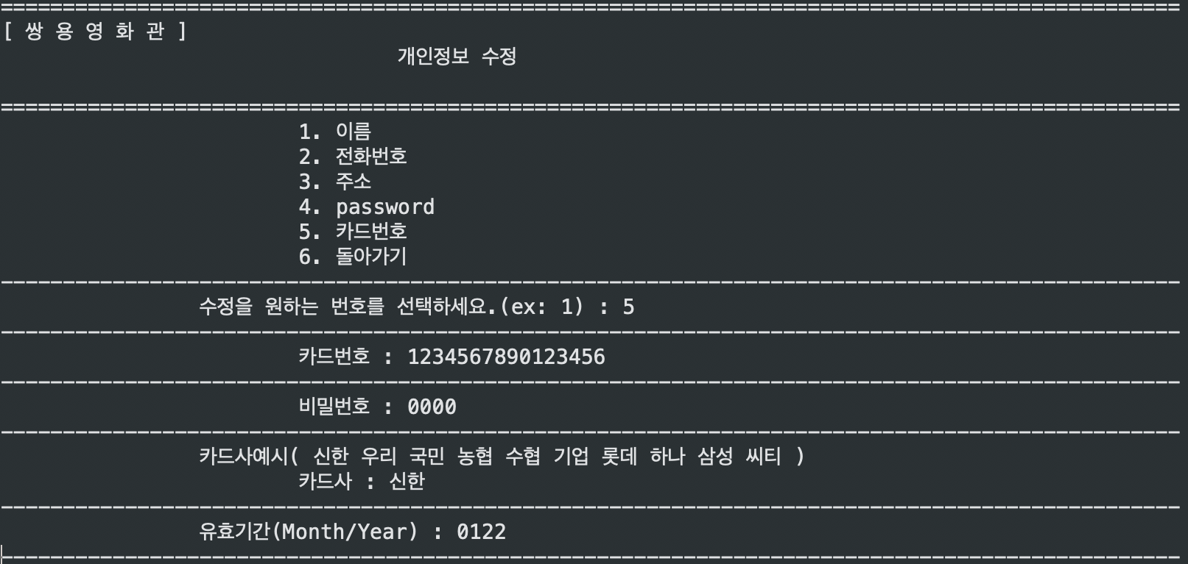
5. 기능
5. 개인정보수정 - 카드번호 수정

Slide 22
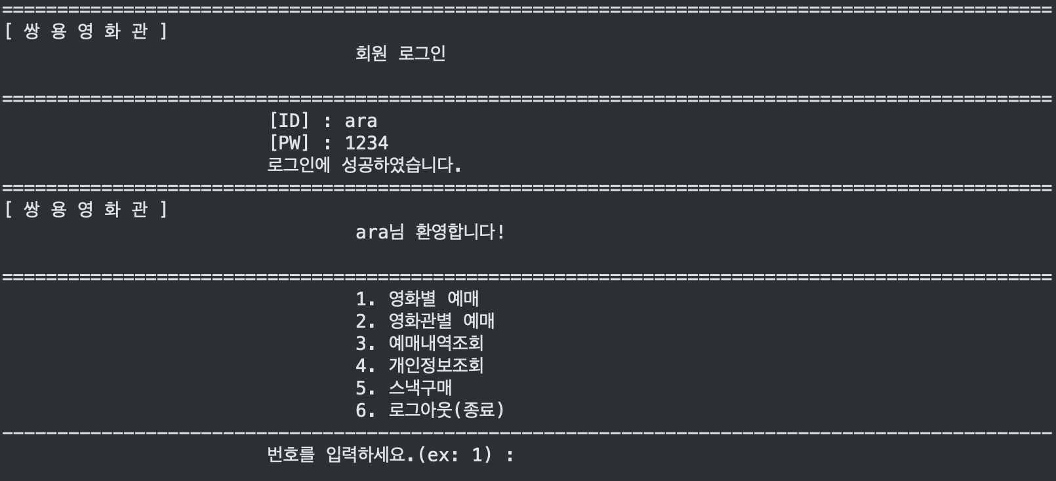
5. 기능
6. 회원 로그인

Slide 23
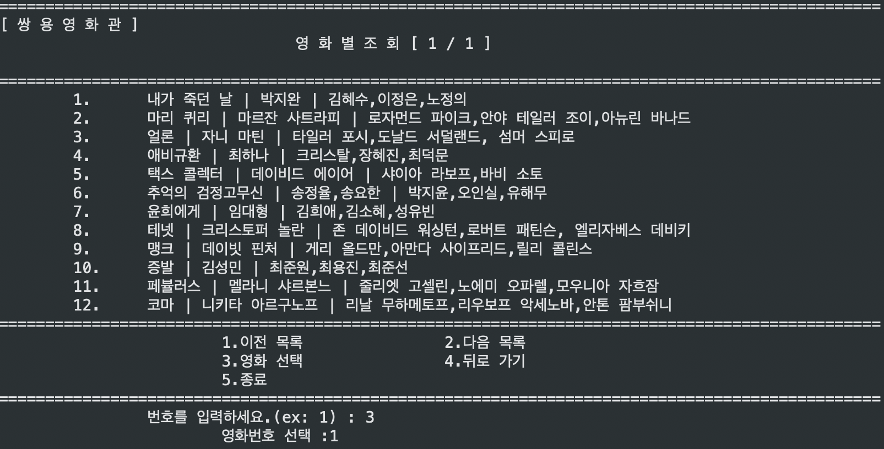
5. 기능
7. 회원 영화별 예매 - 영화 선택

Slide 24
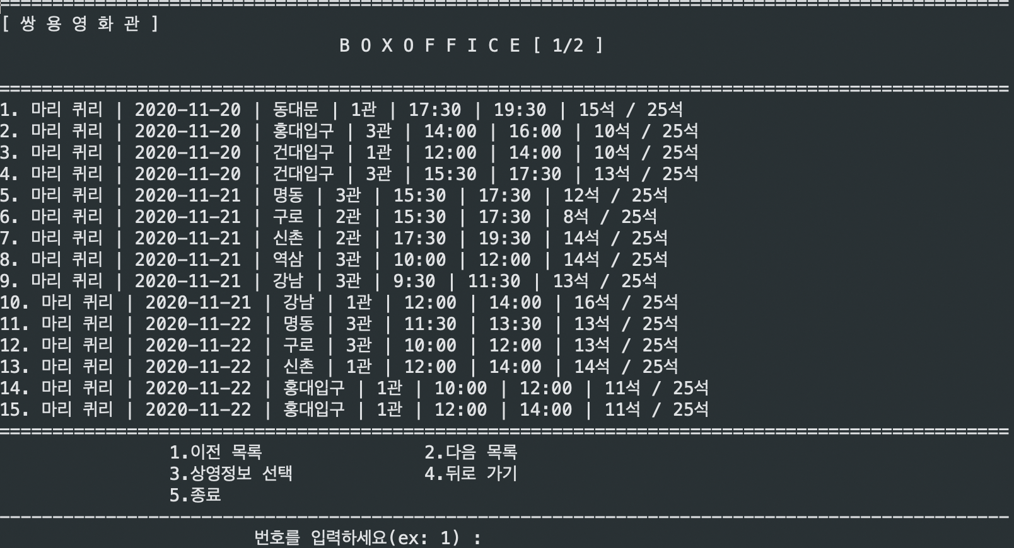
5. 기능
7. 회원 영화별 예매 - 상영정보 선택

Slide 25
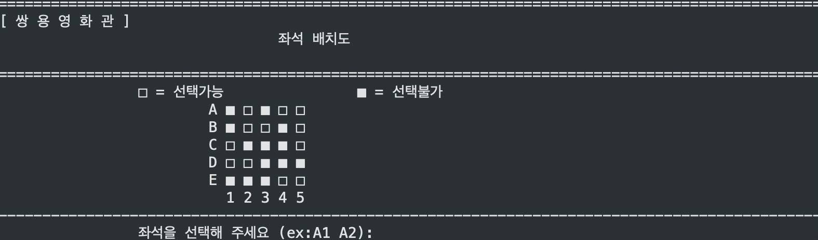
5. 기능
7. 회원 영화별 예매 - 좌석 선택

Slide 26
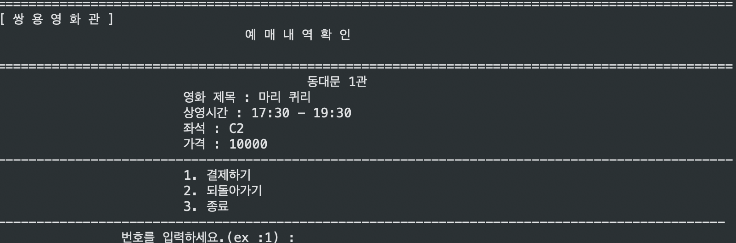
5. 기능
7. 회원 영화별 예매 - 좌석 선택 후 예매내역확인

Slide 27
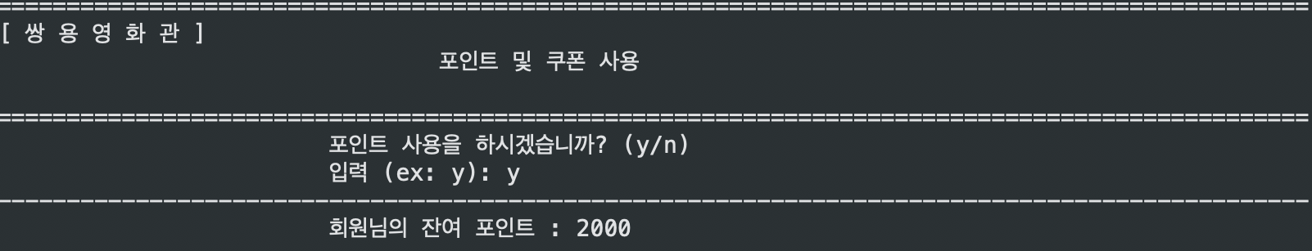
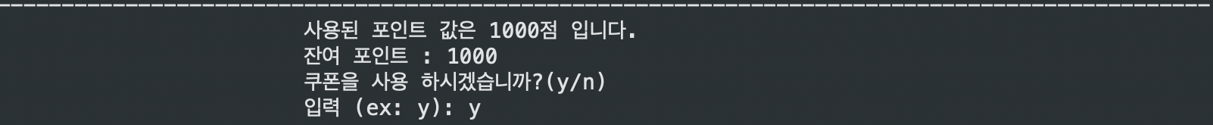
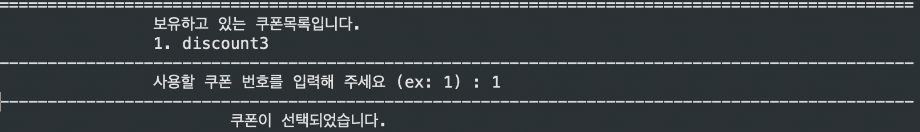
5. 기능
7. 회원 영화별 예매 - 포인트 및 쿠폰 사용

Slide 28
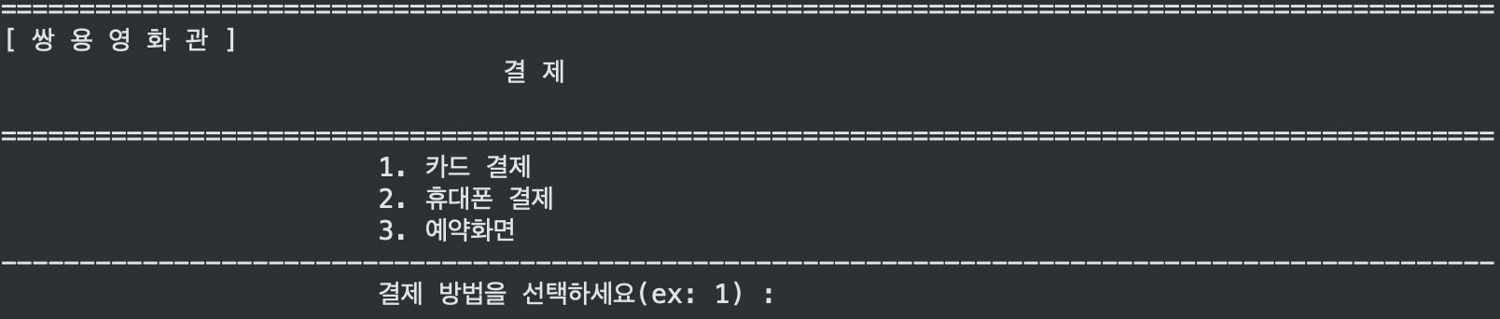
5. 기능
7. 회원 영화별 예매 - 결제수단 선택

Slide 29
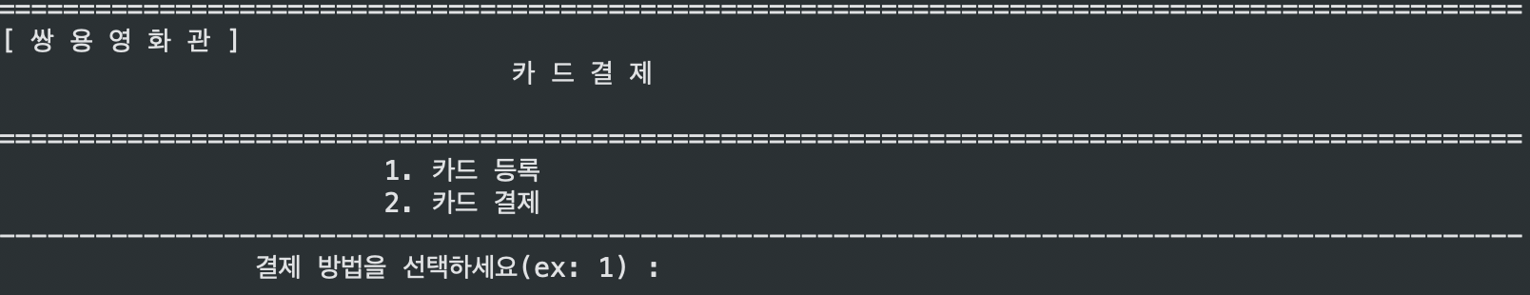
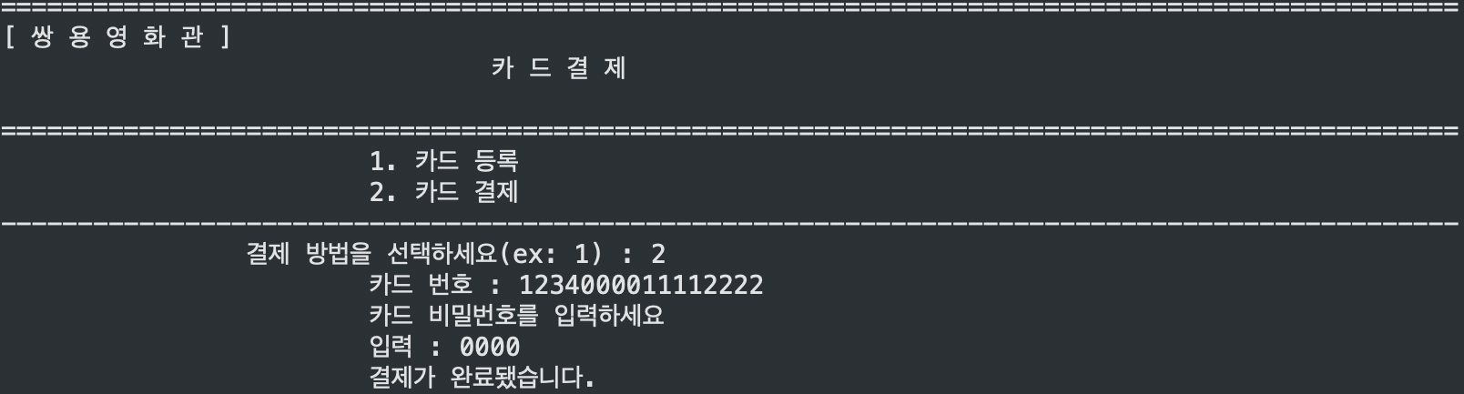
5. 기능
7. 회원 영화별 예매 - 카드 결제
결제화면

Slide 30
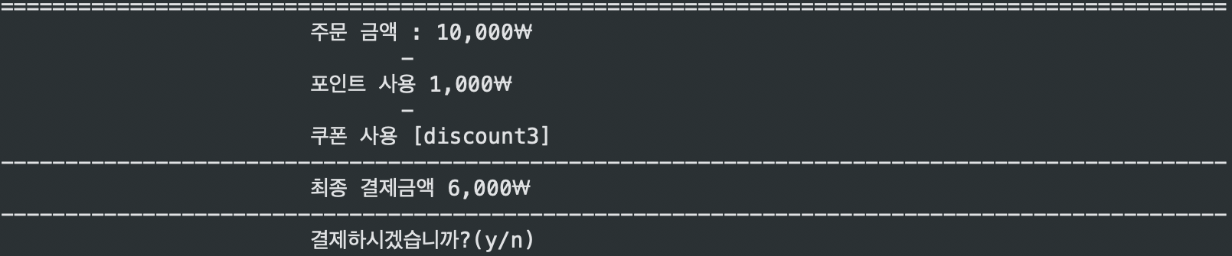
5. 기능
7. 회원 영화별 예매 - 최종결제금액 확인

Slide 31
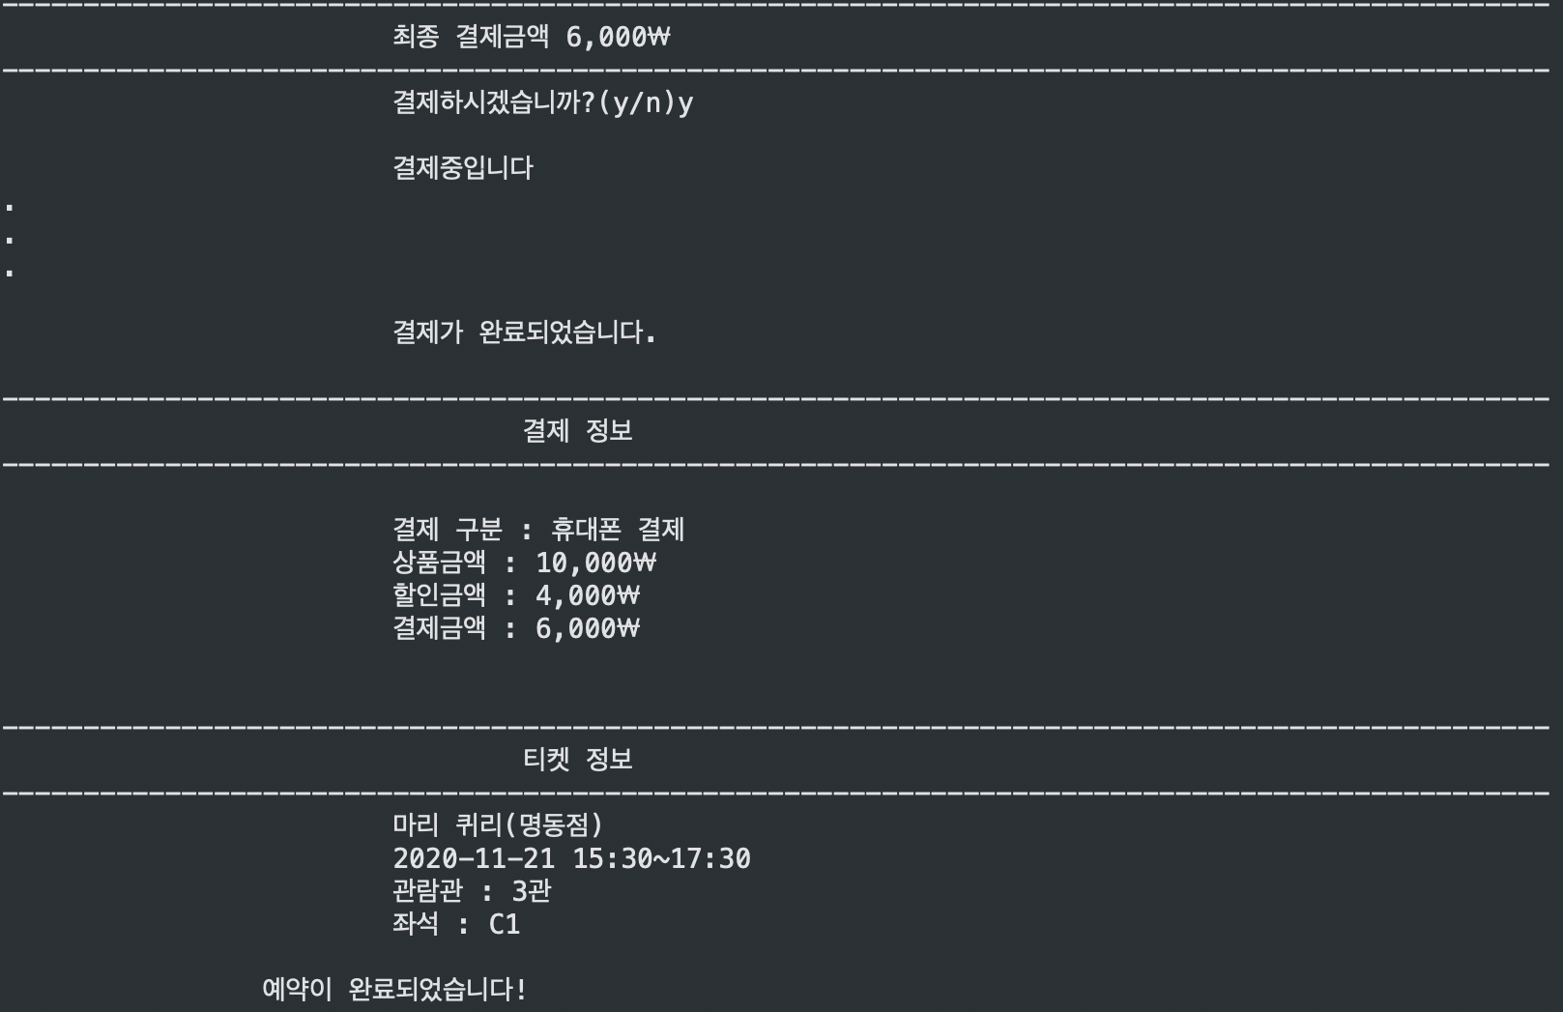
5. 기능
7. 회원 영화별 예매 - 결제정보 및 티켓 정보 확인

Slide 32
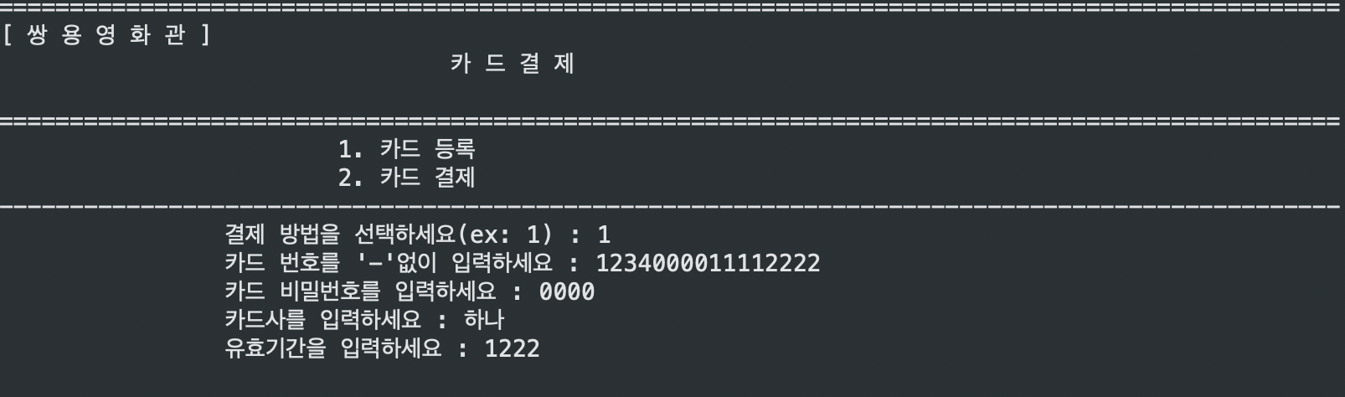
5. 기능
7. 회원 영화별 예매 - 카드 결제 - 카드 등록

Slide 33
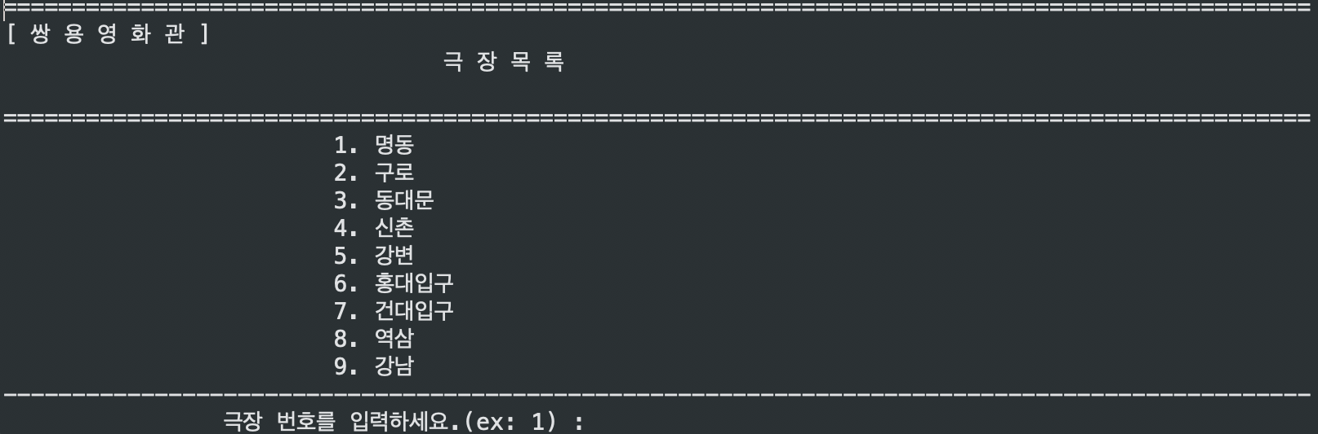
5. 기능
8. 회원 영화관별 예매 - 영화관 선택

Slide 34
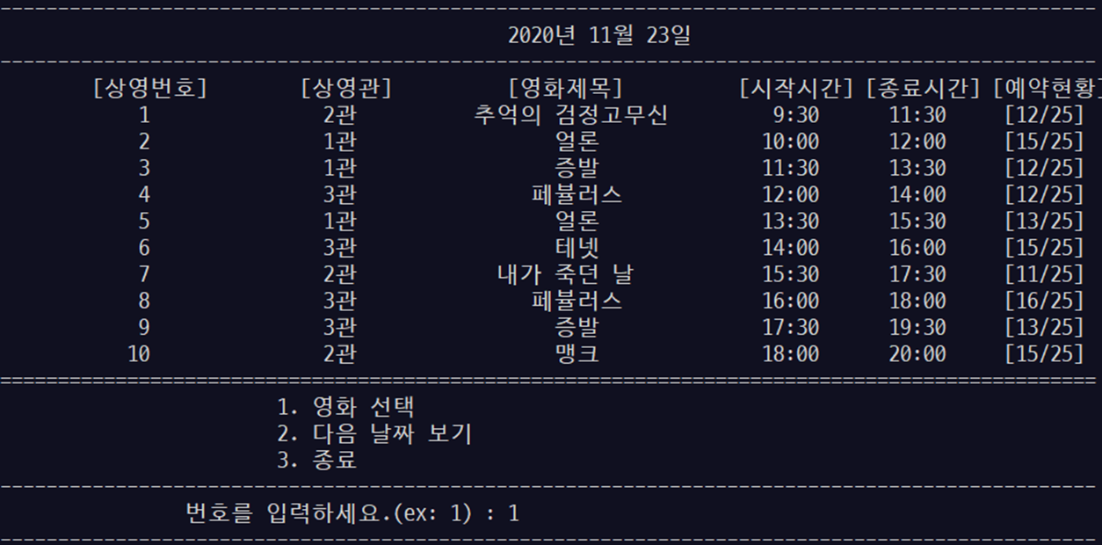
5. 기능
8. 회원 영화관별 예매 - 상영정보 선택

Slide 35
5. 기능
8. 회원 영화관별 예매 - 좌석 선택

Slide 36
5. 기능
8. 회원 영화관별 예매 - 좌석 선택 후 예매내역확인

Slide 37
5. 기능
8. 회원 영화관별 예매 - 포인트 및 쿠폰 사용

Slide 38
5. 기능
8. 회원 영화관별 예매 - 결제수단 선택

Slide 39
5. 기능
8. 회원 영화관별 예매 - 카드 결제
결제화면

Slide 40
5. 기능
8. 회원 영화관별 예매 - 최종결제금액 확인

Slide 41
5. 기능
8. 회원 영화관별 예매 - 결제정보 및 티켓 정보 확인

Slide 42
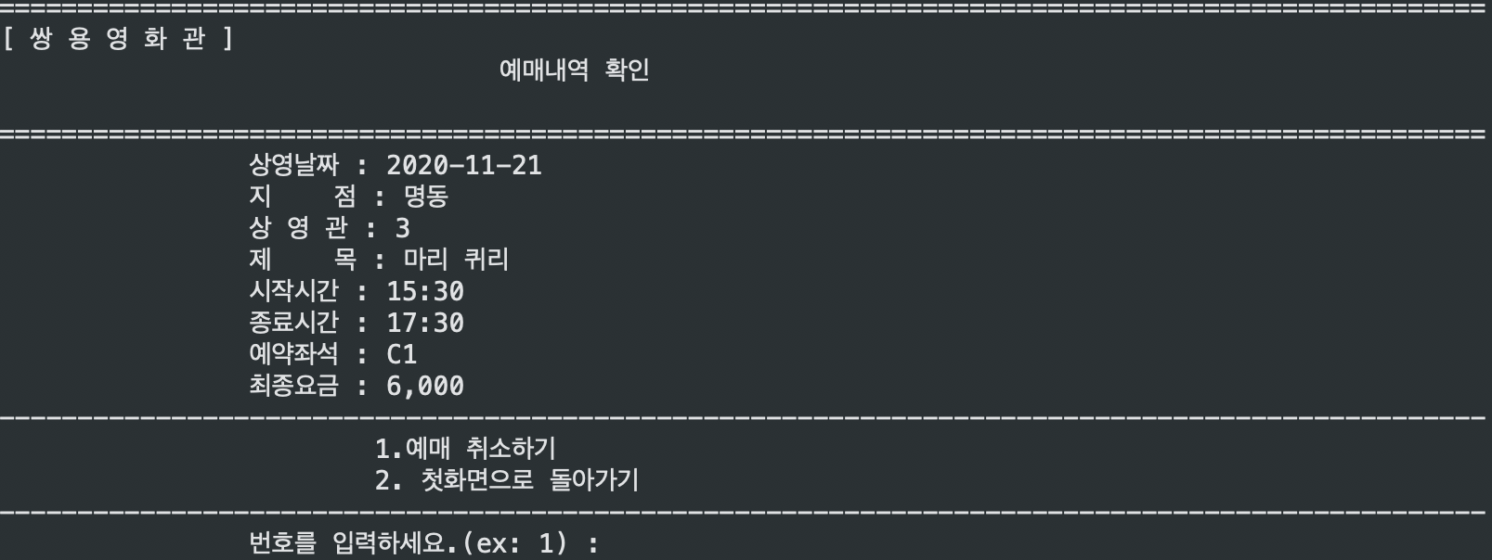
5. 기능
9. 회원 예매내역조회

Slide 43
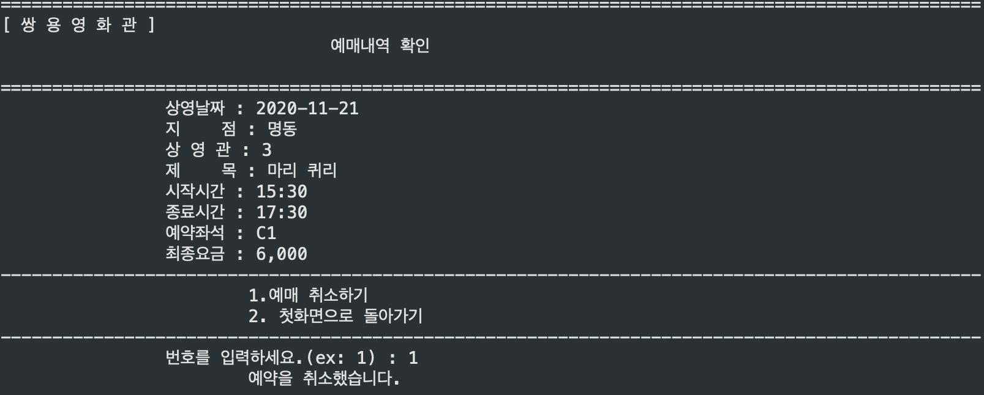
5. 기능
10. 회원 예매 취소

Slide 44
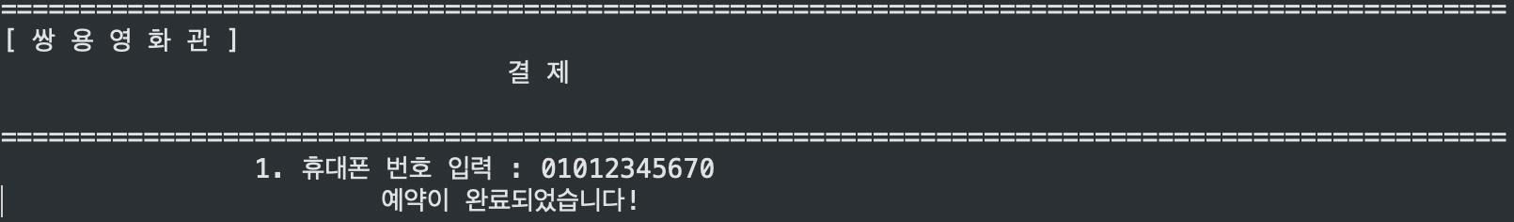
5. 기능
11. 비회원 예매 - 결제

Slide 45
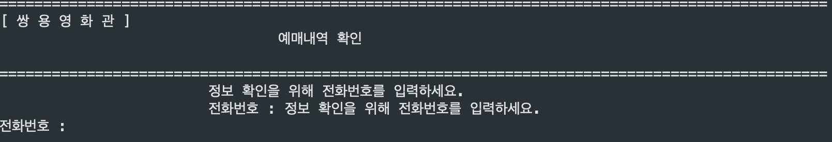
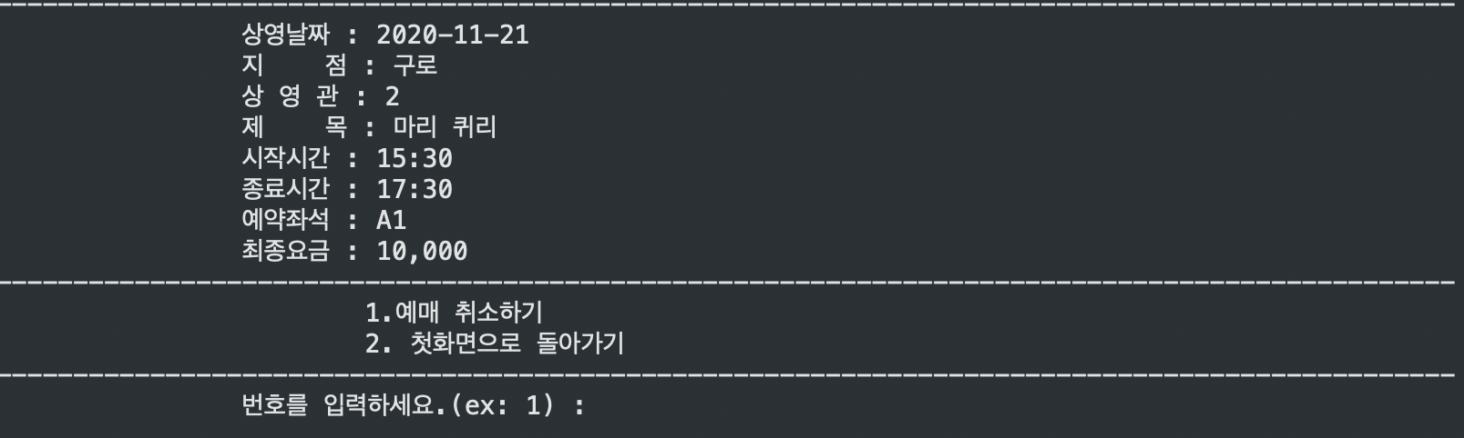
5. 기능
12. 비회원 예매내역조회
전화번호 입력
예매내역 확인

Slide 46
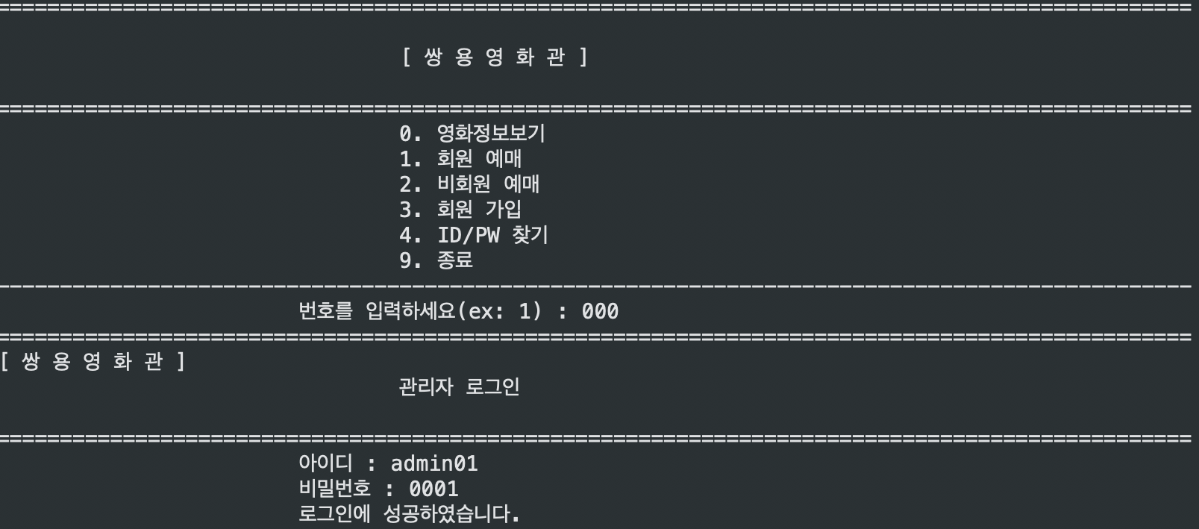
5. 기능
13. 관리자 로그인

Slide 47
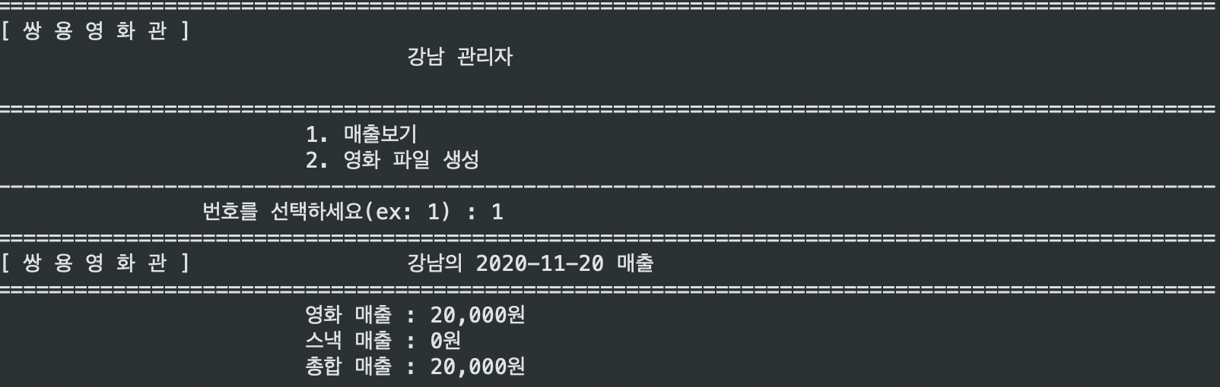
5. 기능
13. 관리자 - 매출 확인

Slide 48
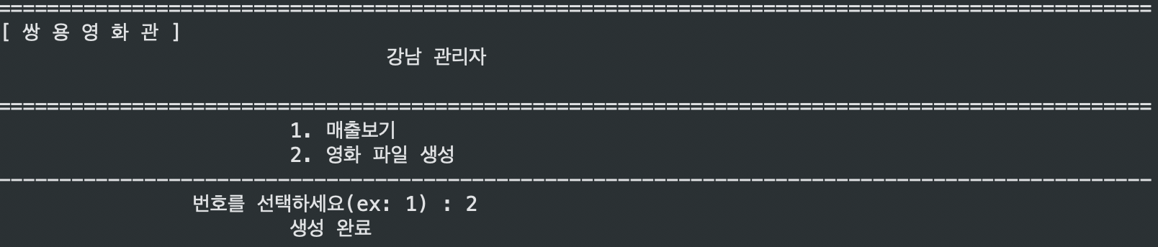
5. 기능
13. 관리자 - 영화 파일 생성

Slide 49
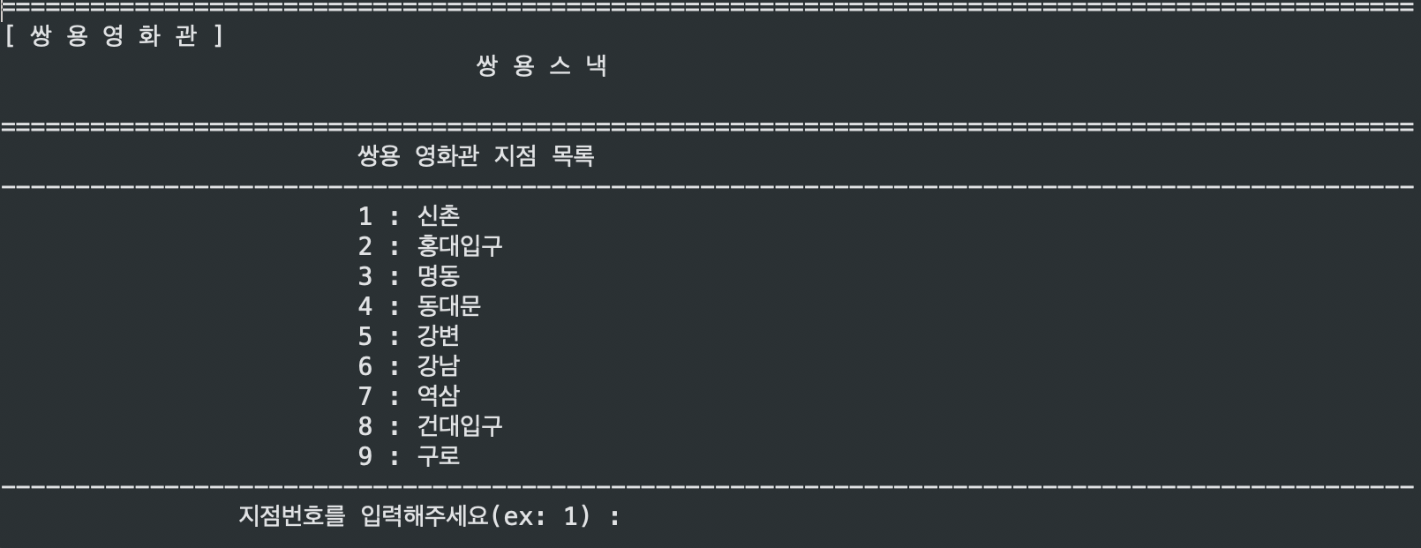
5. 기능
14. 스낵 구매 - 지점 선택

Slide 50
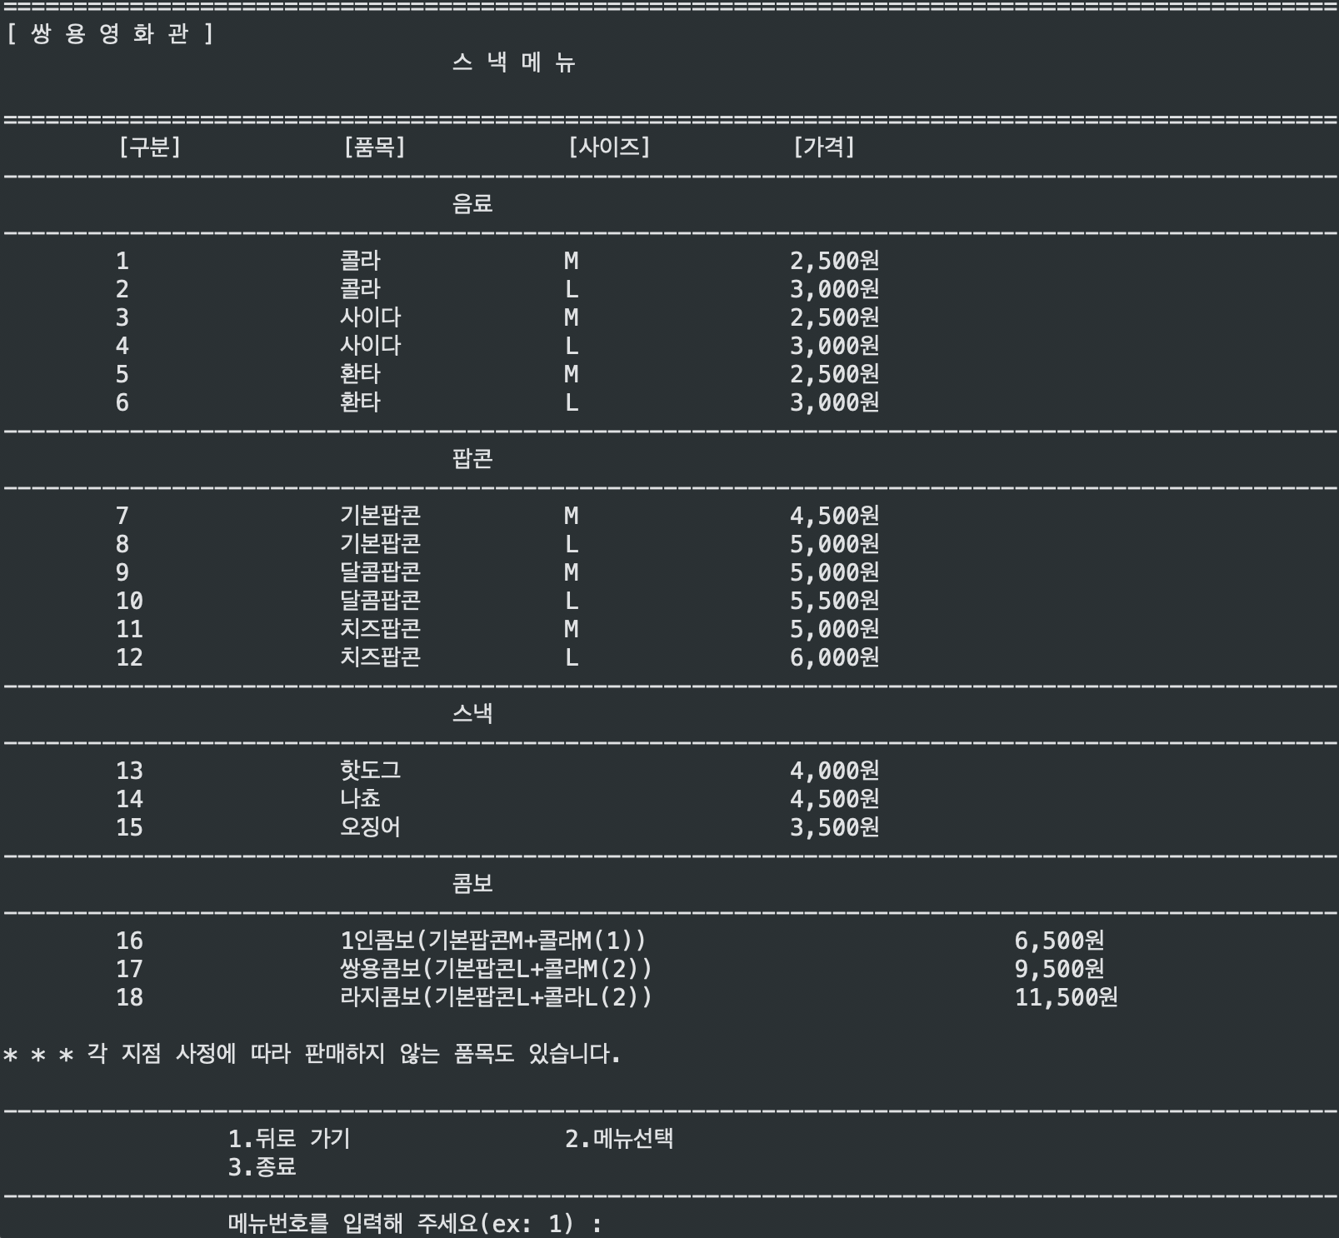
5. 기능
14. 스낵 구매 - 스낵 선택

Slide 51
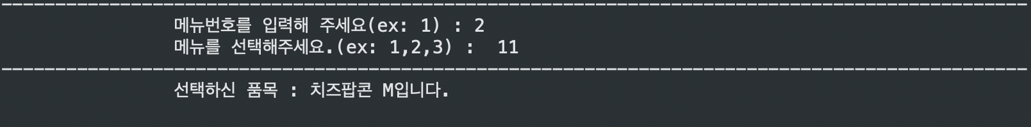
5. 기능
14. 스낵 구매 - 선택한 스낵 확인

Slide 52
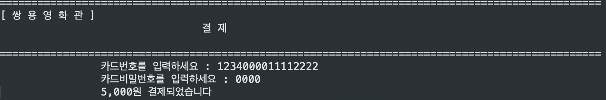
5. 기능
14. 스낵 구매 - 결제 완료

Slide 53
6. 시연
프로그램 시연

Slide 54
7. 개발일정
총 16일 소요
일 | 월 | 화 | 수 | 목 | 금 | 토
11/1 | 11/2 | 11/3 | 11/4 | 11/5 | 11/6 | 11/7
 |  | 아이템 선정 영화관프로그램 아이템 선정 (2일 소요) |  | 설계 (7일 소요)
11/8 | 11/9 | 11/10 | 11/11 | 11/12 | 11/13 | 11/14
 | 설계 (7일 소요) |  |  |  |  | 구현 (5일 소요)
11/15 | 11/16 | 11/17 | 11/18 | 11/19 | 11/20
구현 (5일 소요) |  |  |  | 테스트 및 에러 수정 디자인 수정 더미데이터 제작 (2일 소요)

Slide 55
8. 담당업무
 | 기획단계 | 구현단계 | 마무리단계
장진영 | 설계서류 취합 담당업무 요구사항분석서, 화면설계, 데이터구조 작성 | 사용자계정 : 회원가입, 로그인, 아이디/비밀번호 찾기, 스낵 구입 구현 관리자계정 : 매출조회, 영화 상영내역 데이터베이스 생성 구현 | 더미데이터 생성 프로젝트 결과물 에러 수정
윤지봉 | 담당업무 요구사항분석서, 화면설계, 데이터구조 작성 | 회원정보수정, 회원탈퇴 구현 예매취소 구현 | 프로젝트 결과물 테스트 및 수정 화면설계서류 수정
임채원 | 담당업무 요구사항분석서, 화면설계, 데이터구조 작성 | 결제(휴대폰결제, 카드결제) 구현 카드등록 구현 | 프로젝트 결과물 테스트 및 수정
정경화 | 담당업무 요구사항분석서, 화면설계, 데이터구조 작성 | 극장별 상영내역조회 및 상영정보 선택 구현 | 프로젝트 결과물 테스트 및 수정 순서도 수정
조아라 | 담당업무 요구사항분석서, 화면설계 , 데이터구조 작성 데이터 다이어그램 작성 | 영화별 상영내역조회 및 상영정보 선택, 영화정보상세조회 구현 매점 조회 구현 | 발표용PPT제작 프로그램 화면 캡처
조혜승 | 담당업무 요구사항분석서, 화면설계, 데이터구조 작성 | 좌석 선택 구현 쿠폰 사용, 포인트 사용 구현 예매과정 중 예매내역 확인 구현 | 프로젝트 결과물 디자인 수정 주제선정서류 작성

Slide 56
9. 소감
장진영 | 같이 하는 작업을 하여, 재밌었고 각자 맡은 분야를 합치는 과정에서 많은 배움이 있었습니다. 좋은 시간이었습니다. 감사합니다.
윤지봉 | 아이디어 회의부터 구현까지 모두 새로웠고 프로젝트 과정내내 어렵고 힘든 부분이 많았지만 힘든만큼 배운 것도 많았던 것 같습니다. 특히 선생님께서 수업시간에 변수 정의하는데에 중요성을 많이 강조하셨는데 팀원들과 작업을 하다 보니 본인의 데이터를 하나 수정하면 그에 따라 수정해야 하는 변수가 많아지고, 하나씩 찾아서 고쳐주어야 하는 과정이 많다는 것을 직접 경험해보고 변수 정의의 중요성을 다시 한 번 깨닫게 되었습니다.
임채원 | 그동안 공부한 내용의 부족한 부분을 채울 수 있는 유익한 시간이었습니다.

Slide 57
9. 소감
정경화 | 처음하는 프로젝트라 막막하고 어려웠는데 팀장님과 팀원분들이 잘 이끌어주셔서 많이 배울 수 있었습니다. 직접 프로젝트를 해보니 제가 부족한 부분을 더 잘 알게 되어서 더 노력하는 계기가 되었습니다.
조아라 | 첫 프로젝트였던만큼 완성 그 자체로 의의가 있지만 부족한 실력에 아쉬움이 많이 남습니다. 더 노력해야겠다고 생각했고, 처음 팀프로젝트를 하면서 커뮤니케이션능력의 중요성도 깨달았습니다.
조혜승 | 혼자만 하던 공부로는 잘하고 있나 의문이 들었는데, 팀프로젝트를 함으로써 조장님과 팀원들 덕분에 많이 배우고 얻어가는 시간이었어서 감사하고 즐거웠고, 더 노력해야겠다고 다짐하게 되는 계기가 되었습니다.

Slide 58
THE END
기획
조장
조원
조원
조원
조원
조원
3조
장진영
윤지봉
임채원
정경화
조아라
조혜승
감사합니다

